Slide 1
Estudando para o Enem de forma invertida
E.E.E.F.M. Professor Filomena Quitiba
Nome:Ester Corrêa Paixão Turma:2ºM04
Professor: Lucas Xavier
Hidotrática: Lei de Stevin
Enem: 2013. Questão:57

Slide 2
Lei de Stevin

Slide 3
QUESTÃO DO ENEM – FÍSICA 2013 (Pressão Atmosférica)
Para realizar um experimento com uma garrafa PET cheia d'água, perfurou-se a lateral da garrafa em três posições a diferentes alturas. Com a garrafa tampada, a água não vazou por nenhum dos orifícios, e, com a garrafa destampada, observou-se o escoamento da água conforme ilustrado na figura.

Slide 4
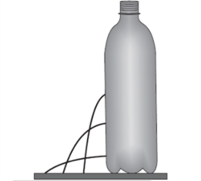
Como a pressão atmosférica interfere no escoamento da água, nas situações com a garrafa tampada e destampada, respectivamente?

Slide 5
a) Impede a saída de água, por ser maior que a pressão interna; não muda a velocidade de escoamento, que só depende da pressão da coluna de água. b) Impede a saída de água, por ser maior que a pressão interna; altera a velocidade de escoamento, que é proporcional à pressão atmosférica na altura do furo. c) Impede a entrada de ar, por ser menor que a pressão interna; altera a velocidade de escoamento, que é proporcional à pressão atmosférica na altura do furo. d) Impede a saída de água, por ser maior que a pressão interna; regula a velocidade de escoamento, que só depende da pressão atmosférica. e) Impede a saída de água, por ser menor que a pressão interna; não muda a velocidade de escoamento, que só depende da pressão da coluna de água.

Slide 6
Resolução:
Resposta: a

